Slide 1
Programando con B4X
Tema 3 – Mi primer Programa
Anywhere Software
marzo 2021

Slide 2
Hoy aprenderás
Cómo iniciar B4J
Cómo crear y guardar un proyecto
Cómo ejecutar un proyecto
Qué es una pantalla de error
Cómo usar los commandos Turtle
Cómo escribir un nuevo Proyecto que use Turtle

Slide 3

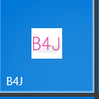
Cómo inciar B4J
Probablemente tu professor ha instalado B4J en tu aula, así que…
¡Comencemos!

Slide 4
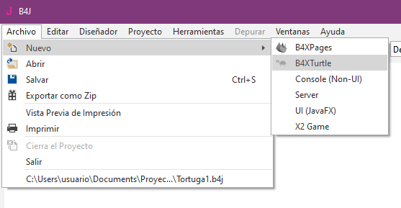
Create and Save
Notes:
Desde el menu Archivo elegir Nuevo y después B4XTurtle

Slide 5
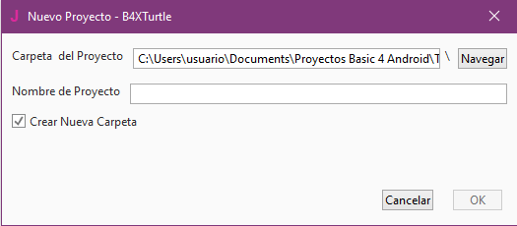
Dale un nombre a tu proyecto
Notes:
Explique a los estudiantes la importancia de los nombres correctos en cada proyecto que crean y el valor del almacenamiento correcto en carpetas de una manera estructurada.

Slide 6
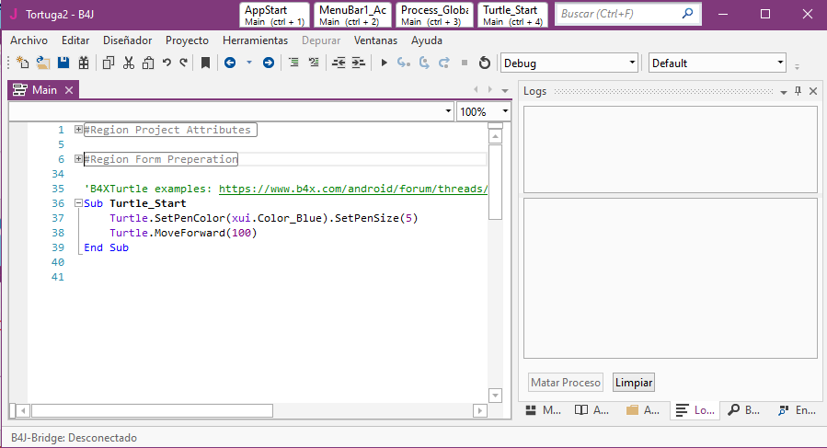
¡Felicidades!

Slide 7

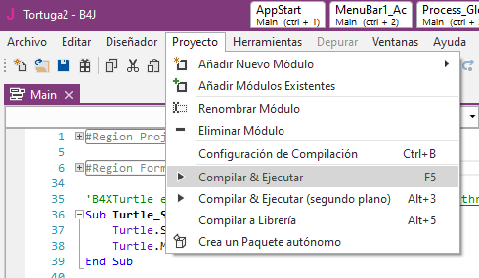
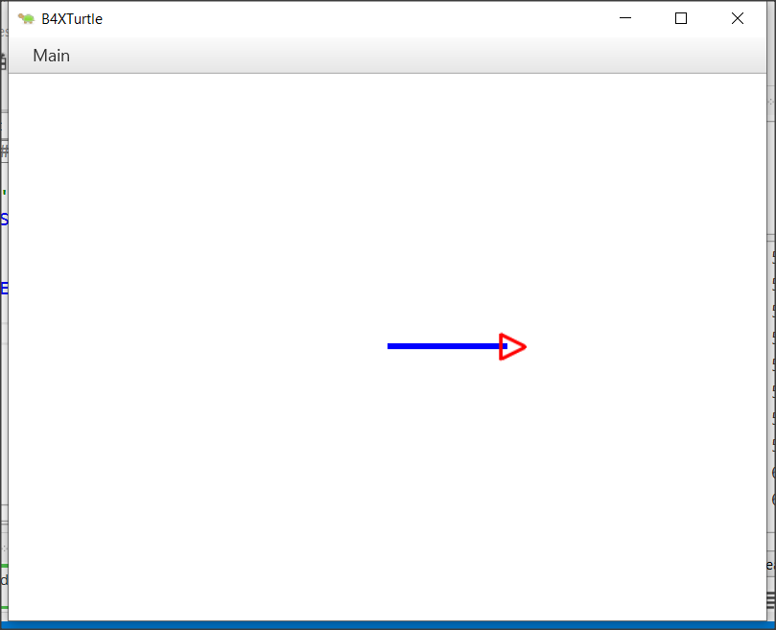
Ejecutar el proyecto
El resultado
En el menú Proyecto, elige Compilar y Ejecutar

Slide 8
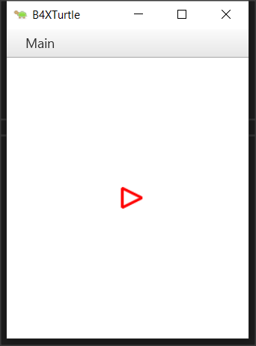
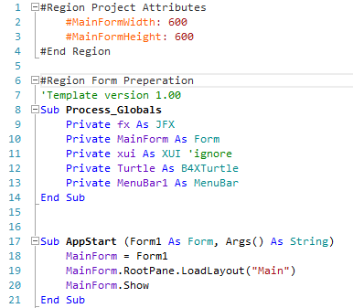
¿Qué significa Compilar?
La compilación es un proceso
Compilar
Notes:
Compilar es un proceso
Cuando necesite ejecutar un programa, la computadora debe convertir lo que escribió en un idioma que comprenda. Es decir, el único lenguaje que conoce, el lenguaje máquina o bien una serie de 0 y 1.
La compilación es un proceso interno en el que la computadora realiza esta conversión. Afortunadamente, no tenemos que hacer nada más que presionar el botón Compilar y ejecutar o la tecla F5. El fabricante del lenguaje ejecuta el compilador del programa y ¡listo!
También se están haciendo otras cosas útiles en el proceso de compilación. Por ejemplo, se comprueba que no haya errores en el código. Estos errores también se denominan errores sintácticos y el programador puede corregirlos. Más adelante veremos que hay errores que son más difíciles de corregir o detectar, pero esta es otra lección.

Slide 9
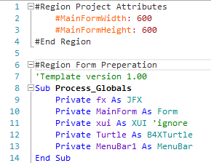
Cambiando el tamaño de la ventana
Notes:
Puede cambiar el ancho y alto de la ventana de la aplicación configurando el número de píxeles.
Pruébelo y vea lo que ha hecho ...
Si no ve #MainFormWidth y #MainFormHeight, simplemente haga clic en el signo más (+) a la izquierda de Atributos del proyecto de región.

Slide 10
Separando el Código
En programación usamos subrutinas (subs) para separar el código en partes pequeñas.
¿POR QUÉ?
Es más fácil crear códigos pequeños
Es más fácil entender los códigos pequeños.
Es más fácil encontrar errores
¡Es genial!
¡Es genial!(Sé que ya te lo he dicho)
Notes:
Cada subrutina tiene su nombre, y puede usarlo llamando a su nombre y pasando algunos datos que llamamos parámetros.
Por supuesto, hay más sobre subrutinas. ¡Recuerde que sea simple!

Slide 11

Métodos Turtle
Nuestra tortuga es inteligente. Sabe hacer las cosas.
Puede caminar o girar a la izquierda o derecha, o dibujar cosas.
Todas las cosas que puedo hacer puedes llamarlas Métodos.

Slide 12
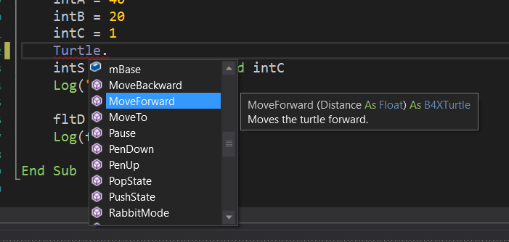
Métodos Turtle
Palabra genial
En la POO (Programación Orientada a Objetos; en inglés OOP – Object Oriented Programming) cada Tortuga es un Objeto
Cada Objeto tiene Métodos que hacen cosas
Puedes acceder a los Métodos escribiendo el nombre del Objeto seguido de un punto (.)

Slide 13
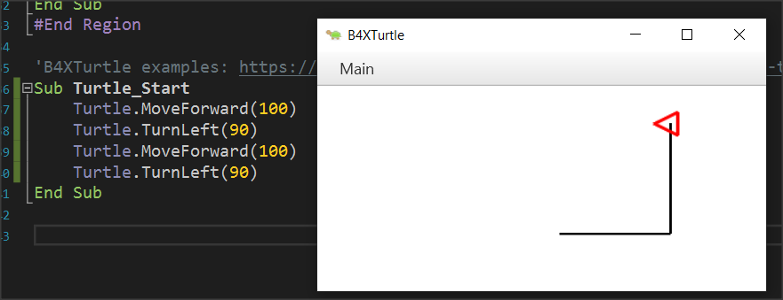
Métodos Turtle
¿Te atreves a explicar qué sucede aquí?
Notes:
Ahora, déles un tiempo a los alumnos para que piensen ...

Slide 14

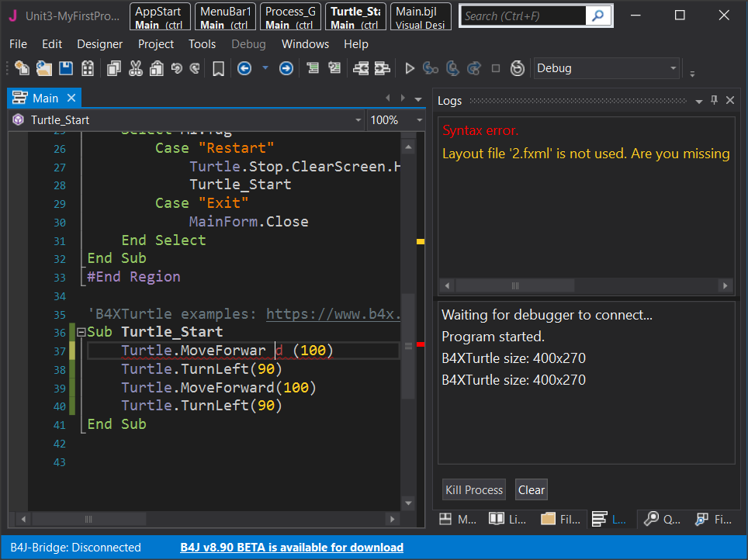
¿Errores? Yo No cometo errores
Notes:
Por lo general, los errores ocurren cuando escribe algo que B4X no reconoce como un comando o un proceso. Estos errores son fáciles de encontrar y B4X los muestra en la pantalla Logs. Los llamamos errores de sintaxis.
Por otro lado, en la programación de computadoras, un error lógico es un error en un programa que hace que funcione incorrectamente, pero que no termine de manera anormal (o se bloquee). Un error lógico produce una salida no intencionada o no deseada u otro comportamiento, aunque es posible que no se reconozca inmediatamente como tal.

Slide 15
¡Gracias!
Fotos tomadas de:
https://unsplash.com/photos/iGLLtLINSkw
https://unsplash.com/photos/uq2E2V4LhCY
https://unsplash.com/photos/gySMaocSdqs

